Slide 1

PROPOSTA COMERCIAL | SPIN GAMING
JUNHO 2026
MESAS DEDICADAS PARA VAI DE BET
Projeto exclusivo para acelerar GGR, engajamento e reconhecimento de marca no Live Casino.
JOGUE COM RESPONSABILIDADE AUTORIZADA PELA PORTARIA SPA/MF N. 668

Slide 2

DESAFIO E OPORTUNIDADE
VAI DE BET + SPIN
Por que este projeto e estrategico para a Vai de Bet
- Criar mesas exclusivas com identidade da Vai de Bet e operacao 24/7.
- Transformar dealers em canal de comunicacao e reforco de campanhas.
- Controlar resultado de ponta a ponta com dashboards diarios, semanais e mensais.
- Aumentar proximidade entre operadora e provedora com monitoria presencial.

Slide 3
A PROPOSTA DE VALOR SPIN
5 PILARES COMPETITIVOS
A melhor opcao em mesas dedicadas
Dealers Dedicados
Casting Dealers
Dashboard KPIs
Dashboard Influenciadores
Proximidade sem igual
Time exclusivo para a Vai de Bet, com rotina, escala e rotacao por mesa.
Gestao de elenco com performance mensal, ajustes de roteiro e promocoes.
Acompanhamento completo de GGR, Turnover, UAP, Margem e ARPU.
Leitura de campanha por live: agenda, FTDs, volume, canal e views.
Espaco fisico aberto para operacao diaria, eventos e relacionamento premium.

Slide 4
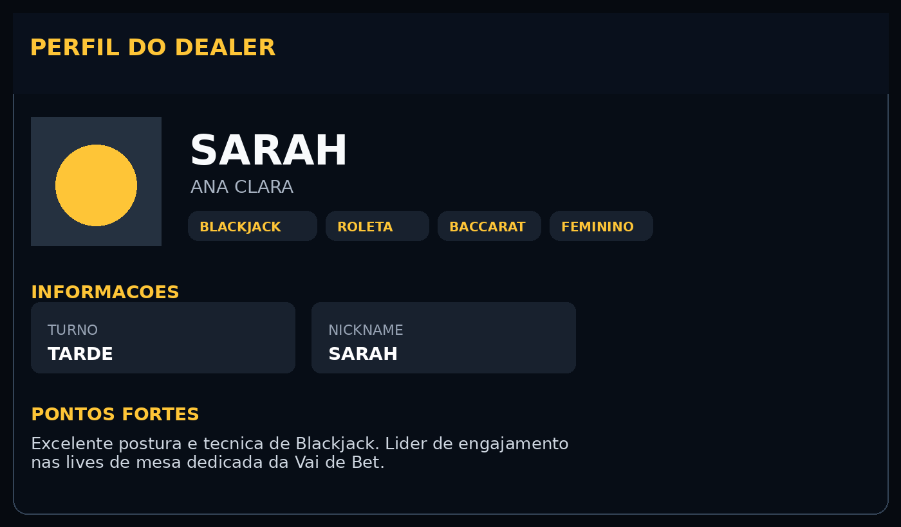
1. DEALERS DEDICADOS
OPERACAO EXCLUSIVA VAI DE BET
Dealers que atuam somente na Vai de Bet
- Escala personalizada por turno e por jogo.
- Rotacao de mesas para manter energia e consistencia.
- Treinamento orientado para tom de voz da marca.
- Roteiro ativo com foco em engajamento e seguranca.

Slide 5
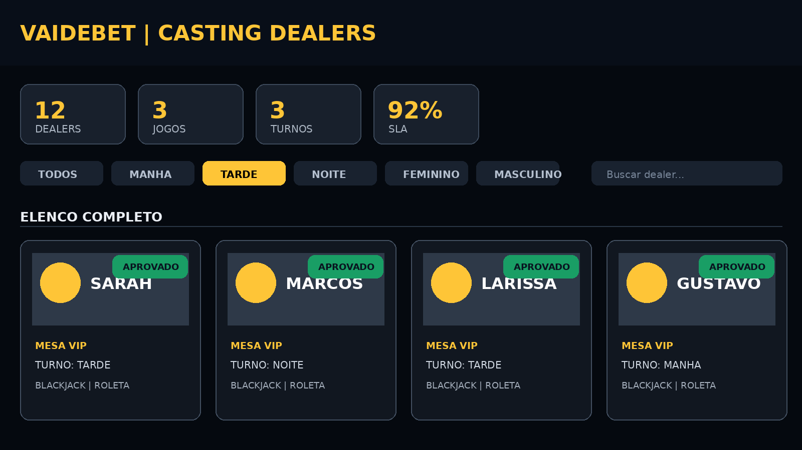
2. CASTING DEALERS
DASHBOARD DE ELENCO
Gestao de elenco e performance em um unico painel
Filtros por turno, jogo e perfil + indicadores para acao rapida do time comercial.

Slide 6
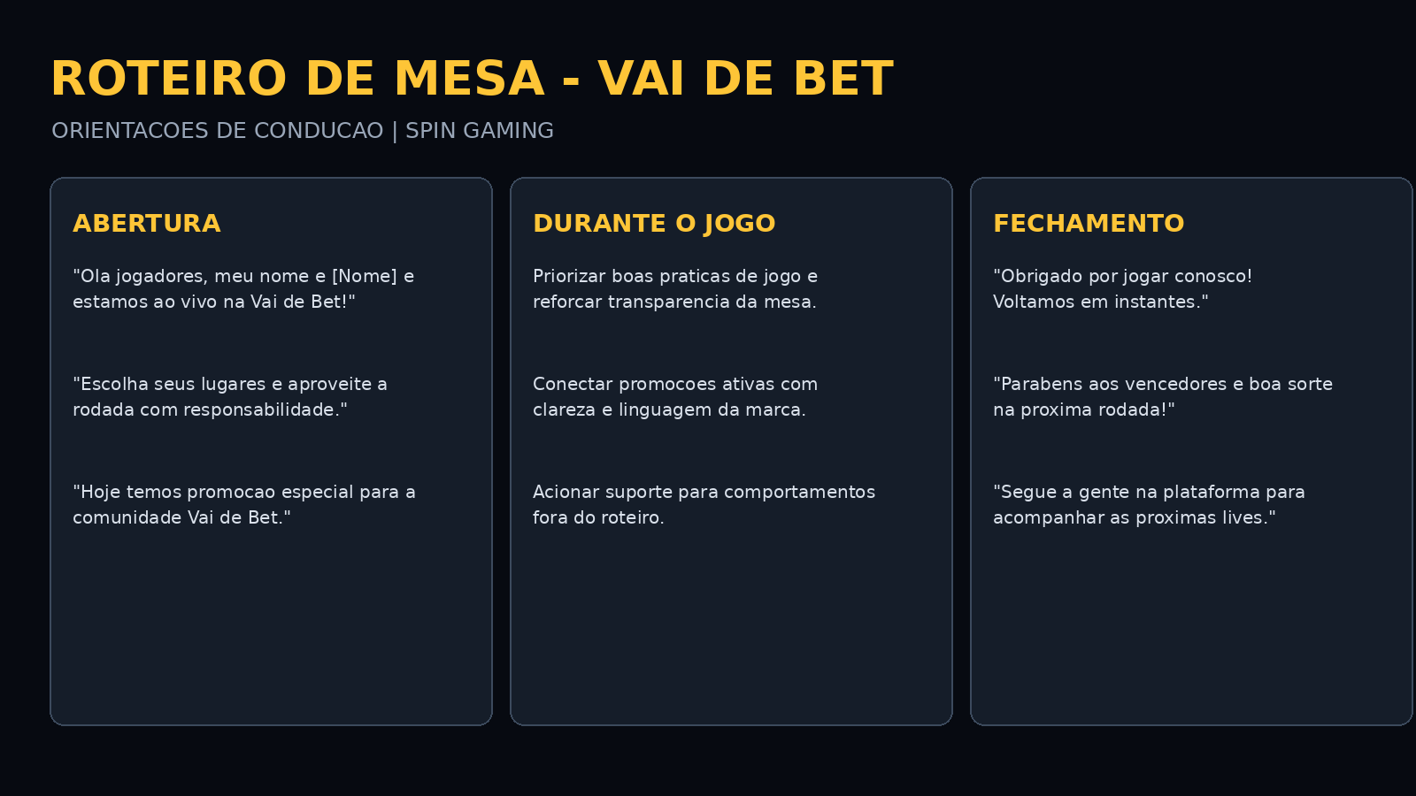
3. ROTEIRO PERSONALIZADO
COMUNICACAO CONSISTENTE
Dealer como canal de comunicacao da marca
Atualize aberturas, promocoes e scripts de mesa em tempo real para manter a campanha alinhada.

Slide 7
4. DASHBOARD KPIS
GESTAO DIARIA, SEMANAL E MENSAL
Inteligencia de resultado para tomada de decisao
GGR
TURNOVER
UAP
MARGEM
QTD APOSTAS
MEDIA APOSTAS
ARPU
Acompanhar
Acompanhar
Acompanhar
Acompanhar
Acompanhar
Acompanhar
Acompanhar
Com a leitura consolidada, a Spin e a Vai de Bet ajustam escala, roteiro e ativacao para acelerar crescimento com eficiencia.
Ciclos de report:
Diario | Semanal | Mensal
DIA 1
DIA 7
DIA 30
Leitura de base e comportamento
Ajuste fino de turno e promocao
Plano de escala para ganho de margem

Slide 8
5. DASHBOARD DE INFLUENCIADORES
PERFORMANCE DE CAMPANHAS
Campanhas de live com leitura completa de conversao
AGENDA DE LIVES
PERFORMANCE DA LIVE
FTDS
Indicador estrategico
Indicador estrategico
Indicador estrategico
VOLUME FINANCEIRO
CANAL
NUMERO DE VIEWS
Indicador estrategico
Indicador estrategico
Indicador estrategico
Visao integrada para decidir quais creators escalar, quais formatos repetir e como converter audiencia em deposito.
ESCALA DE ROI

Slide 9
PROXIMIDADE OPERACIONAL
ESTRUTURA ABERTA PARA A OPERADORA
Presenca diaria da Vai de Bet dentro da operacao
Acompanhamento in loco da rotina de mesas e dealers.
Correcao rapida de oportunidades e reforco de boas praticas.
Espaco para eventos de marca: pre-lancamento, pos-lancamento e high rollers.
Comite conjunto Spin + Vai de Bet para evolucao continua.
MODELO DE RELACIONAMENTO: SPIN COMO EXTENSAO DO TIME VAI DE BET

Slide 10
IMPLEMENTACAO
GO LIVE EM ATE 60 DIAS
Plano de execucao da parceria
1. Kickoff
Definicao de metas, escopo e prioridades da Vai de Bet.
2. Design e Branding
Ajuste cenografico, scripts e identidade visual das mesas.
3. Selecao de Dealers
Casting, treinamento e validacao do elenco dedicado.
4. Go Live + Otimizacao
Inicio da operacao com monitoria continua de KPIs.
OPERACAO 24/7

Slide 11

PROXIMOS PASSOS
VAI DE BET + SPIN
Vamos colocar a mesa dedicada no ar
Validacao comercial da proposta.
Ajustes finais de branding e roteiro.
Definicao conjunta do cronograma de implementacao.
Kickoff operacional e inicio das ativacoes.
Obrigado.

